Slide 1

Plataforma Web Inclusiva para Venda de Jogos Digitais

Slide 2
NexGames Shop
Eduardo Oliveira Silva – 12725157609 - 12725157609@ulife.com.br
Eduardo Souza de Figueredo – 12723110074 – 12723110074@ulife.com.br
Everton da Silva Martins Júnior – 12723131650 - 12723131650@ulife.com.br
Guilherme Nascimento Miranda – 12722211382 - 12722211382@ulife.com.br
Ivan Lukas Cardoso – 1272312721 – 1272312721@ulife.com.br
Matheus Sousa Cirino – 12723132274 - 12723132274@ulife.com.br
Rodrigo Jesus dos Santos – 12723132282 - 12723132282@ulife.com.br

Slide 3
Problema ou Oportunidade
Atualmente, muitas plataformas de venda de jogos digitais possuem interfaces poluídas, excesso de informações e pouca preocupação com acessibilidade.
Isso dificulta a navegação, prejudica a experiência do usuário e pode excluir pessoas com deficiência visual, motora ou usuários menos experientes.
Além disso, muitos marketplaces focam apenas na venda, deixando de lado fatores essenciais como:
Usabilidade;
Organização visual;
Acessibilidade;
Experiência intuitiva;
Inclusão digital.
Foi pensando nisso que surgiu o UC HUB.

Slide 4
Proposta de Valor
O UC HUB é uma plataforma web moderna para venda de jogos digitais, desenvolvida com foco em:
Acessibilidade;
Usabilidade;
Experiência do usuário;
Navegação intuitiva;
Design responsivo.

Slide 5
Proposta de Valor
Nossa proposta é oferecer uma experiência simples, rápida e inclusiva para qualquer perfil de jogador. O sistema permite:
Busca inteligente de jogos;
Filtros organizados;
Carrinho de compras;
Avaliações;
Histórico de pedidos;
Navegação acessível.
Tudo isso em uma interface inspirada em plataformas reais do mercado.

Slide 6
Magia Subjacente
O UC HUB utiliza tecnologias modernas e alinhadas ao mercado atual.
Tecnologias utilizadas:
React.Js no frontend;
API REST em JSON;
Autenticação JWT;
Arquitetura responsiva;
Integração entre frontend e backend.
Diferenciais técnicos:
CRUD completo de jogos, categorias e empresas;
Sistema de avaliações;
Relatórios visuais;
Foco em performance e organização visual.

Slide 7
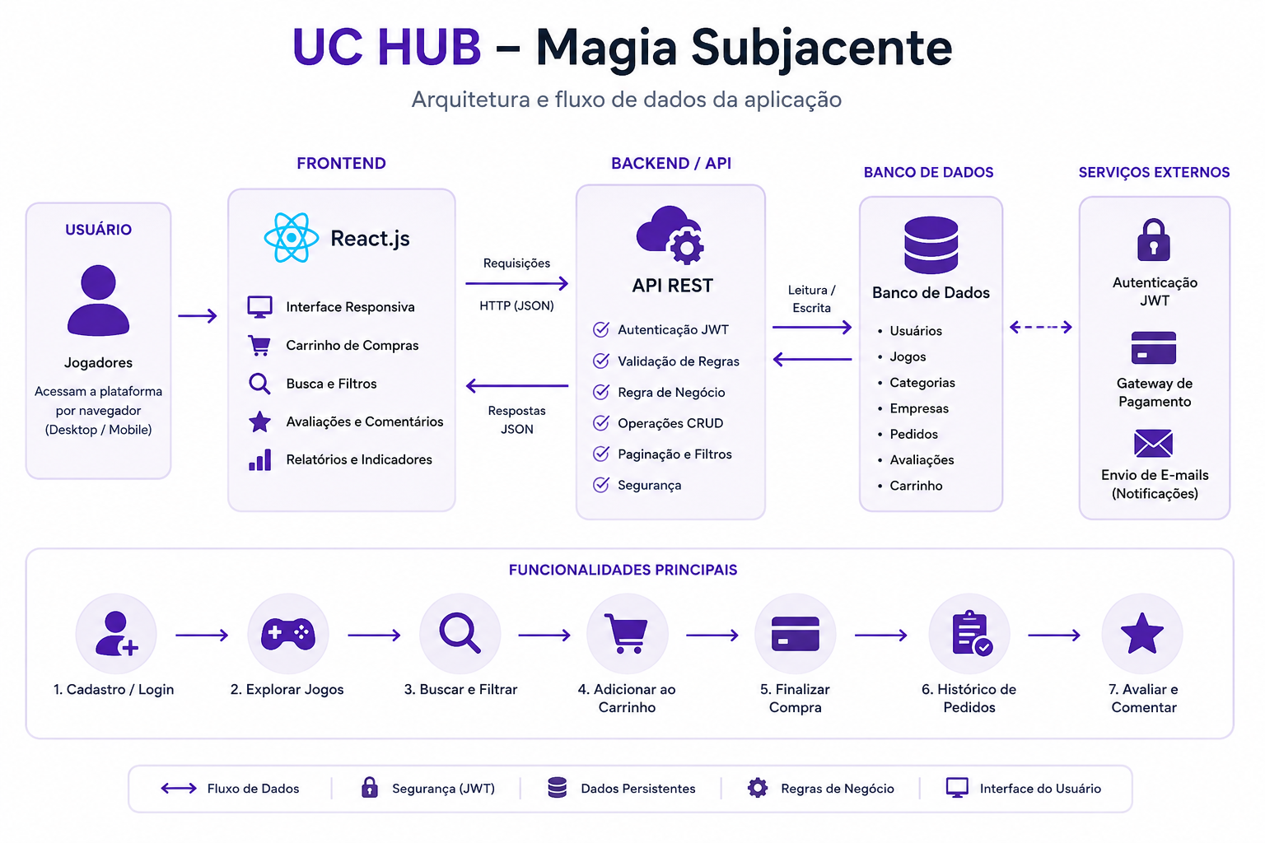

Slide 8
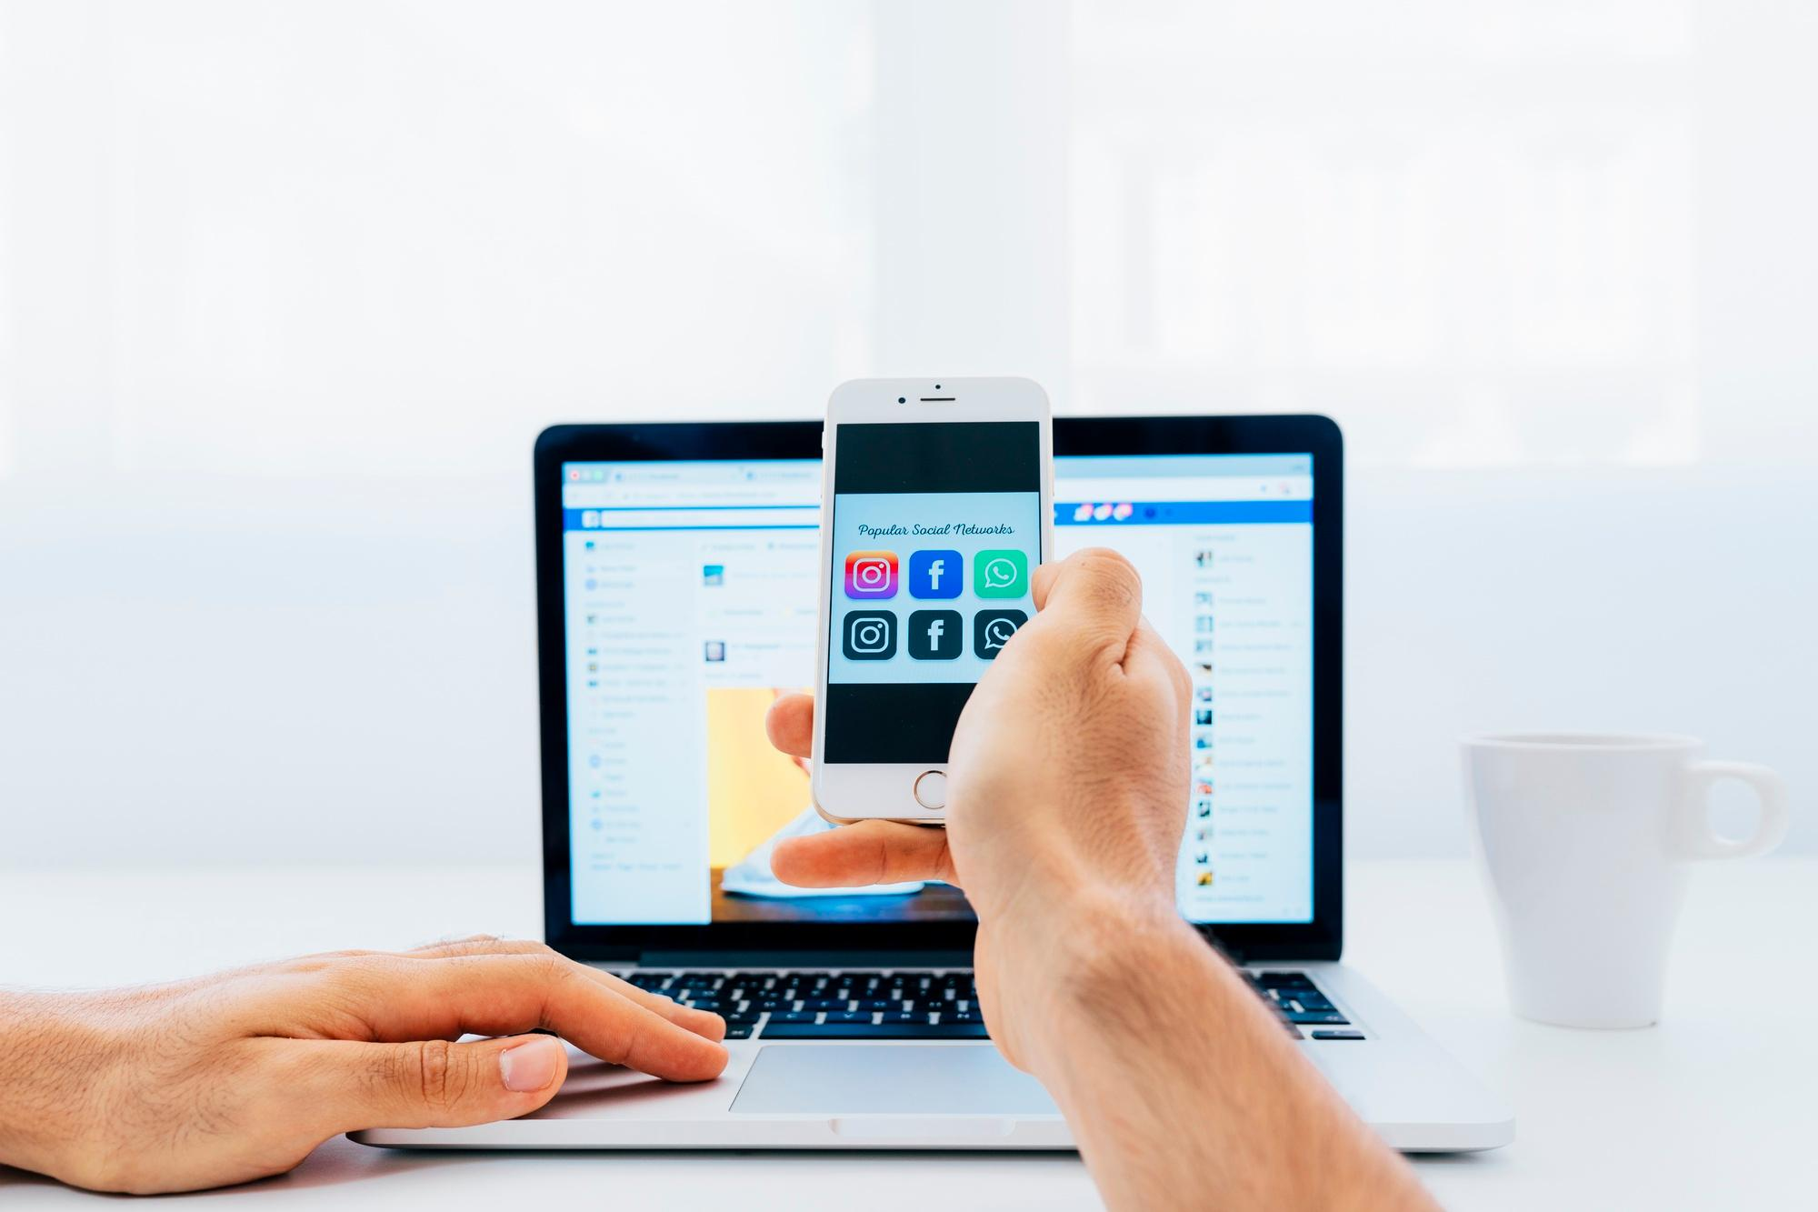
O Melhor Plano de Marketing
Nosso principal foco de divulgação será o ambiente digital.
Estratégias:
Divulgação em redes sociais;
Marketing voltado para comunidades gamers;
Demonstrações do sistema;
Apresentação do diferencial inclusivo da plataforma;
Campanhas promocionais;
Parcerias futuras com criadores de conteúdo.
Além disso, o visual moderno e inspirado em plataformas conhecidas aumenta a familiaridade do usuário com o sistema.

Slide 9
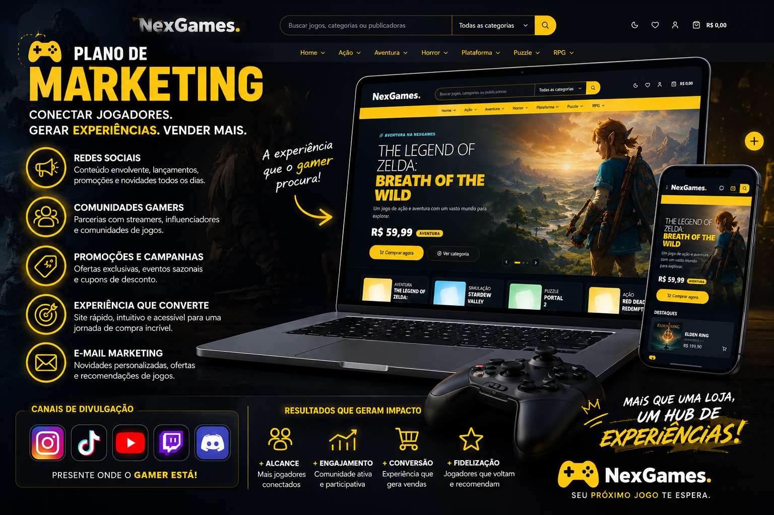

Slide 10
Análise Competitiva
Plataformas tradicionais como Steam e Epic Games possuem grande relevância no mercado, porém muitas vezes apresentam interfaces complexas para usuários iniciantes. O diferencial do UC HUB está em:
Foco em acessibilidade;
Experiência simplificada;
Organização visual intuitiva;
Aplicação prática de UX;
Design centrado no usuário.
Nosso objetivo não é competir diretamente com grandes marketplaces, mas demonstrar como usabilidade e inclusão podem transformar a experiência digital.

Slide 11
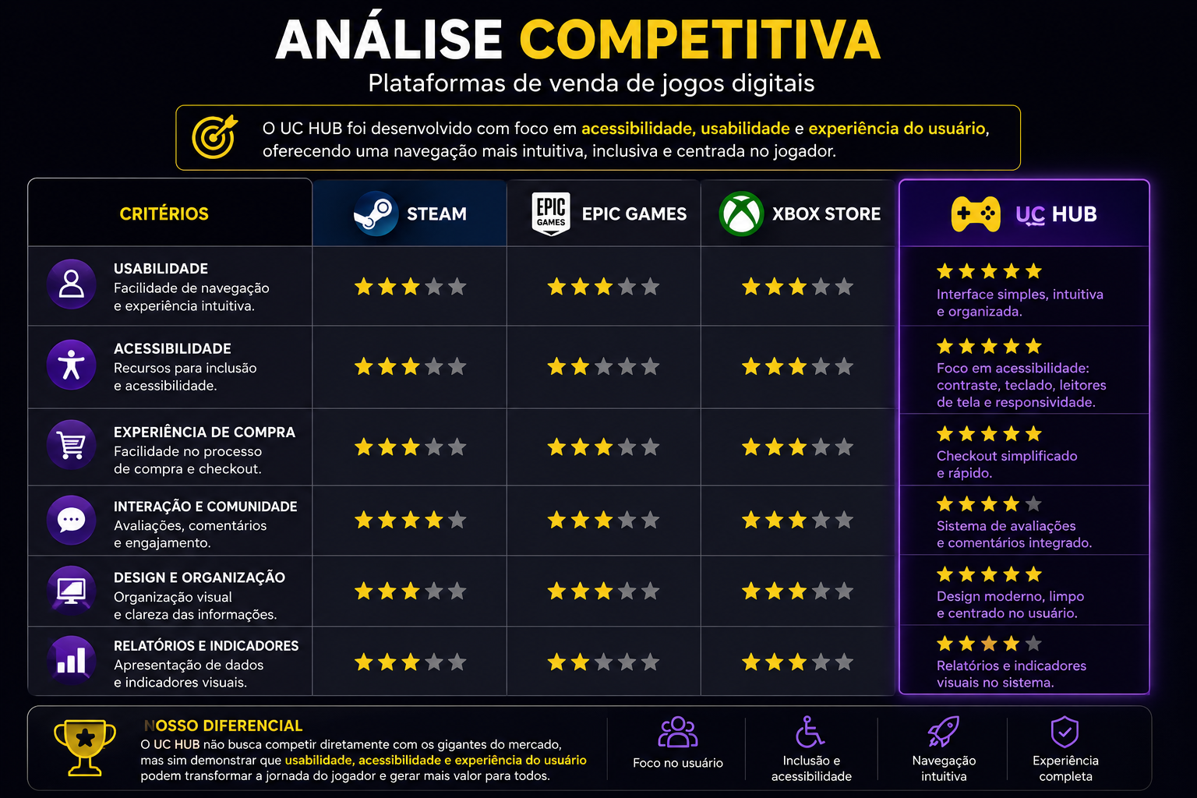
Análise Competitiva

Slide 12
Equipe de Gestão
Eduardo Figueredo - Tech Lead, Desenvolvedores
Eduardo Oliveira - Quality Assurance
Everton Martins - Desenvolvedores
O projeto foi desenvolvido por estudantes da UNIFACS, unindo conhecimentos em:
Desenvolvimento web;
Ux/ui;
Acessibilidade;
Frontend;
Integração com apis.
A equipe trabalhou de forma colaborativa na construção de uma solução funcional, moderna e alinhada às demandas atuais do mercado.
Guilherme Miranda - Assests
Matheus Cirino – Product Owner, UX/UI Designer, Documentação
Rodrigo Jesus - Documentação
Ivan Lukas - Desenvolvedores

